Slide 1
شفاء عشرة برص

Slide 2
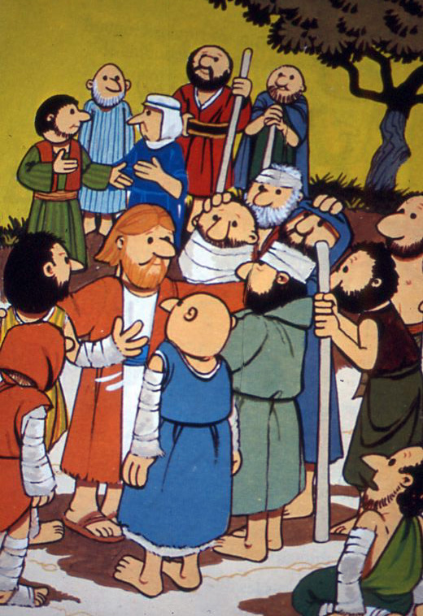
عندما كان يسوع ينتقل من قرية للأخرى كان يحتاج الى عدة أيام من المشي وخلال هذه الأيام فانه كان يجلس في البرية ليرتاح ويتناول الطعام مع تلاميذه وأصدقائه اللذين يحبهم لكنه غالبا لم يكن له الوقت الكافي لذلك فعندما يتوقف ليستريح فانه يعلم الجموع ويشفي المرضى ويشجع الحزانى ...

Slide 3
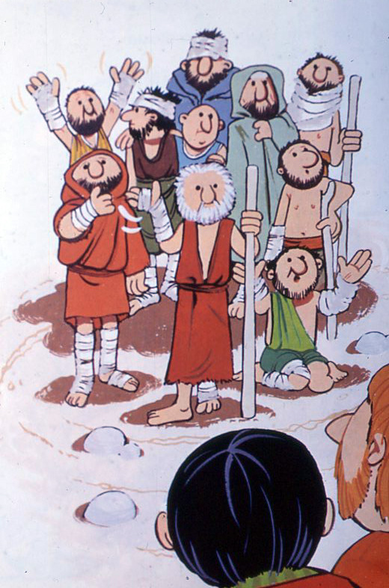
وفي طريقه كان يصادف قرى صغيرة يعمل اصحابها من الصباح الى المساء من أجل الأهتمام بقطعانهم من الخراف والجمال ومحاصيلهم وبيوتهم

Slide 4
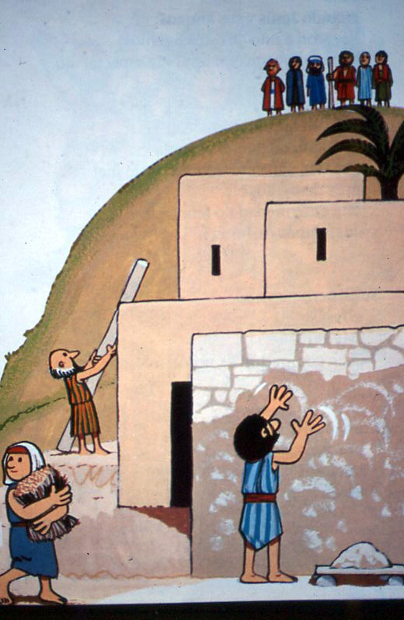
وعند وصول يسوع الى احدى القرى رأى أمامه منظر أحزنه لقد رأى مجموعة من عشرة برص يصرخون ” يا يسوع ارحمنا“ فلقد كانوا تعساء جدا لأن أهالي القرية لا يسمحون لهم بالأقتراب لكي لا يصابوا هم بالبرص

Slide 5
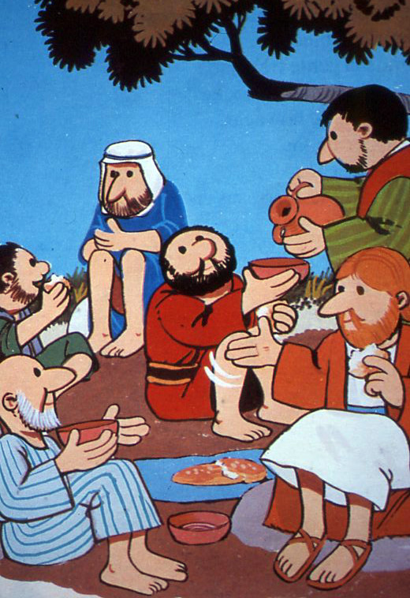
على العكس من أهل القرية فان يسوع كان سعيدا للقائهم فتوقف ليتحدث معهم وسألهم عن أسمائهم.

Slide 6
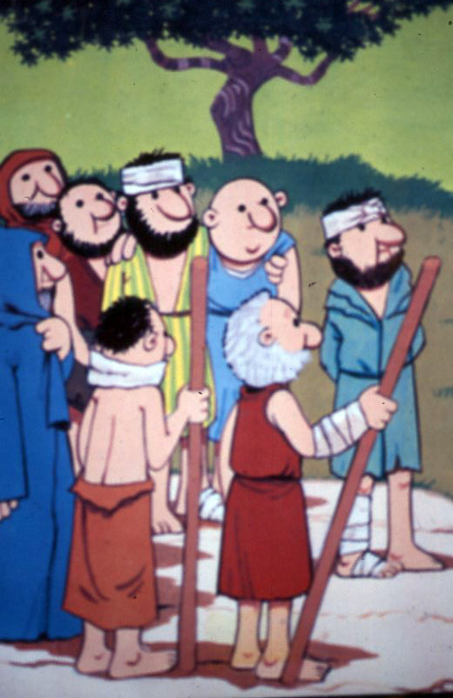
فقص عليه هؤلاء البرص الكثير من قصصهم الحزينة وكيف يعاملهم أهالي القرية بصورة سيئة فقط
لكونهم برص وهذا المرض كان في أيام يسوع يعتبر خطيئة.

Slide 7
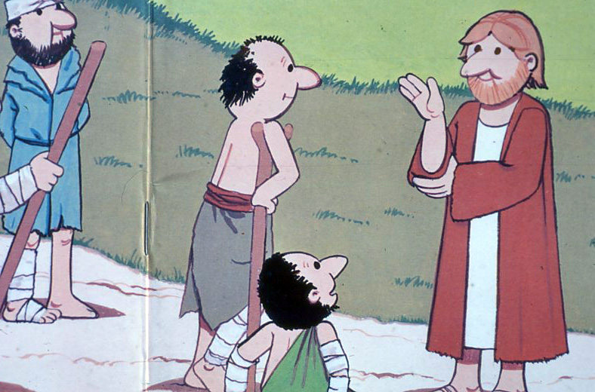
عندها فان يسوع صلى من أجلهم من أجل أن يشفوا من مرضهم الخطير هذا...

Slide 8
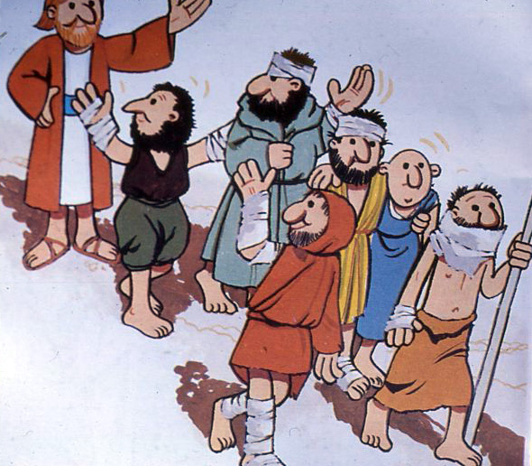
في تلك الأيام كان الشخص الوحيد المسموح له بتقرير مصير الأبرص هو الكاهن , فقال لهم يسوع ” اذهبوا الى الكهنة واطلبوا منهم معرفة اذا ما كنتم قد شفيتم ام لا . بالتأكيد لم يفهم البرص أي شيء مما قاله يسوع ولماذا طلب منهم هذا ملكن كان لديهم الأمل بأن تحصل لهم أعجوبة ويشفوا من مرضهم.

Slide 9
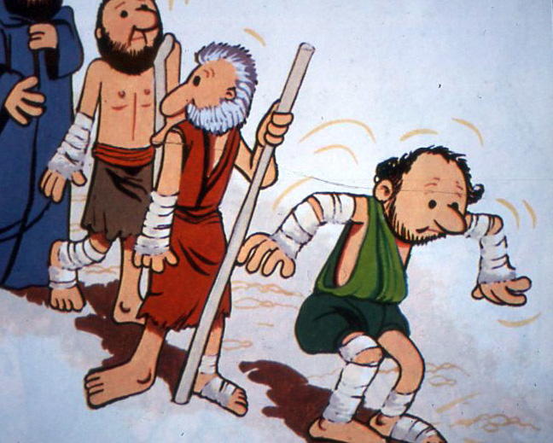
فذهبوا وهم يعرجون ويترنحون ذات اليمين وذات اليسار

Slide 10
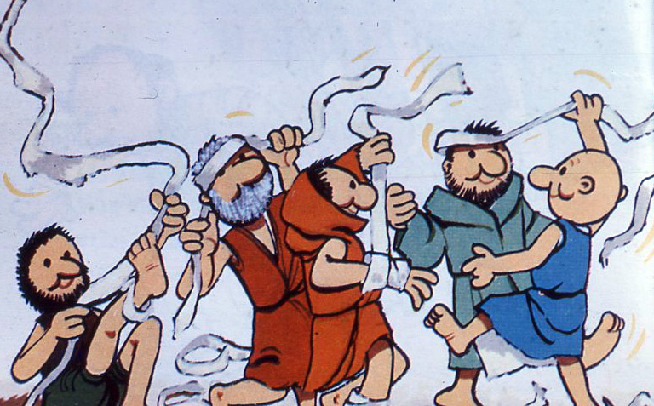
وبينما هم في الطريق شعروا بأنهم قد تغيروا لأن يسوع صلى لهم من أجل ذلك فأخذوا بنزع ضماداتهم ...

Slide 11
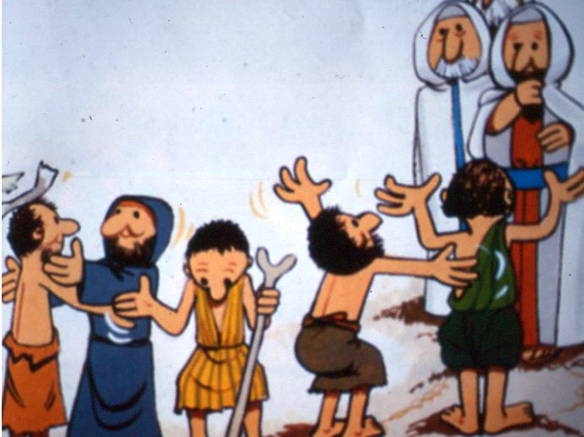
من أجل أن يظهروا جسدهم العاري للكهنة فتفاجؤا عندما وجدوا جسدهم قد عاد سليم معافى وناعم . في البدء لم يصدقوا أنفسهم حتى الكهنة لم يصدقوا فقد كان الجميع معافى وصحيح الجسم...

Slide 12
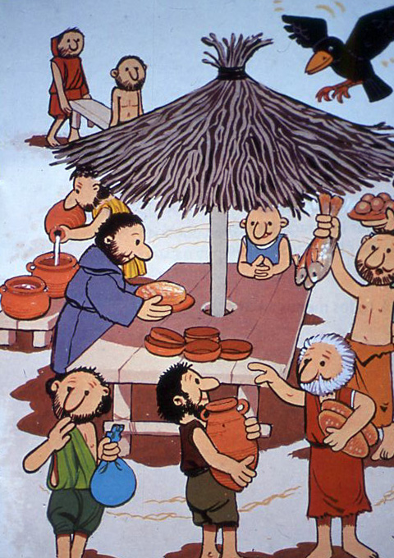
بالتأكيد أمتلئ البرص سعادة وفرح وأخذوا بالتحضير لعيد كبير فقرروا أن يحتفلوا بشفائهم من خلال اقامة عزيمة عظيمةولكن ألا تعتقدوا بأنهم نسوا شيء أهم من هذا بكثير ؟

Slide 13
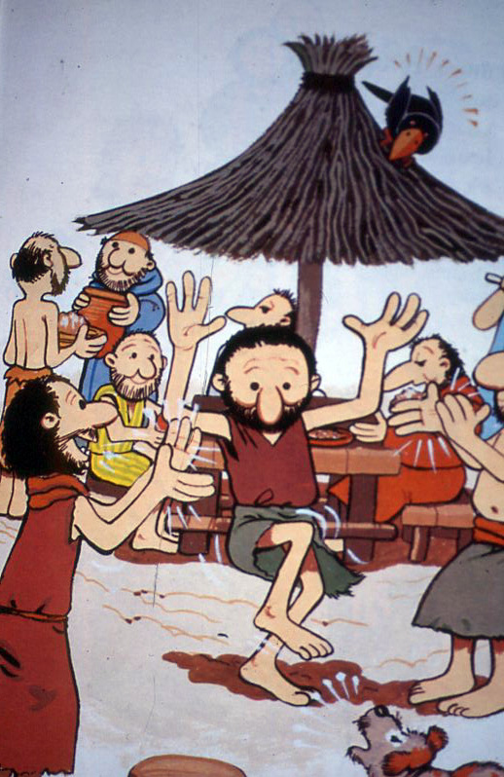
نعم لقد نسوا شيئا مهما كثيرا لقد نسيوا يسوع بل نسوا أن يشكروه على شفائهم من مرضهم لا انتظروا هناك بارتي واحد منهم والذي

Slide 14
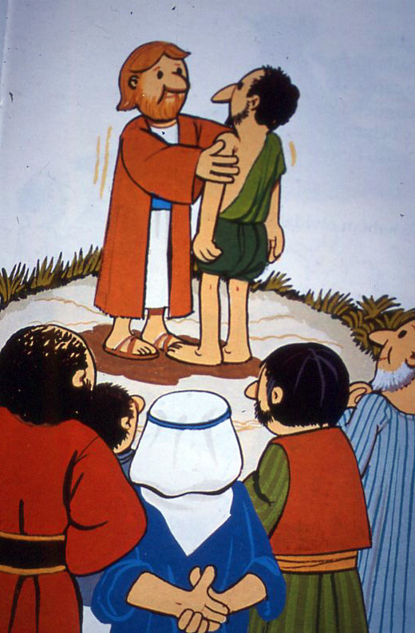
فكر بيسوع وأخذ بالركض عائدا الى حيث التقى به وهو يصرخ بأعلى صوته ” ليتمجد الرب يا رب أحبك الله كبير جدا ” فلقد كان شاكرا جدا ليسوع لأنه شفاه...

Slide 15
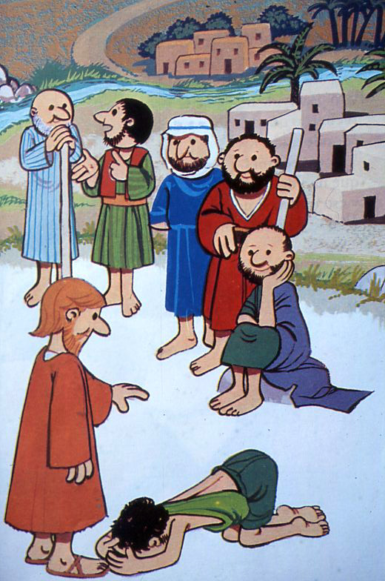
وعندما وصل الى القرب من يسوع ارتمى على قدميه وقال له :“ شكرا يا يسوع ألف مرة شكرا لك لقد كنت أبرص محتقر ومرزول ومبعد من كل البشر أما الآن فقد شفيت بفضلك شكرا لك“

Slide 16
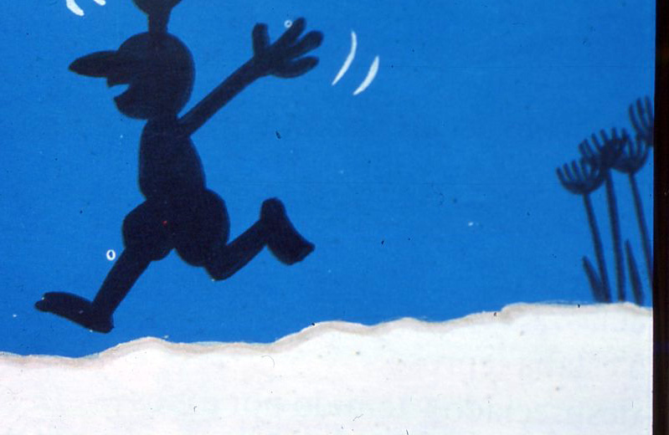
أنهضه يسوع وهو يبتسم لأنه كان سعيدا جدا من أجله وقال له:“ لكنكم كنتم عشرة فأين هم رفاقك أنت الوحيد الذي عاد ليشكرني وأنت غريب عن هذه القرية هل تتذكرون ماذا كان يفعل الآخرون في هذه اللحظة ؟

Slide 17
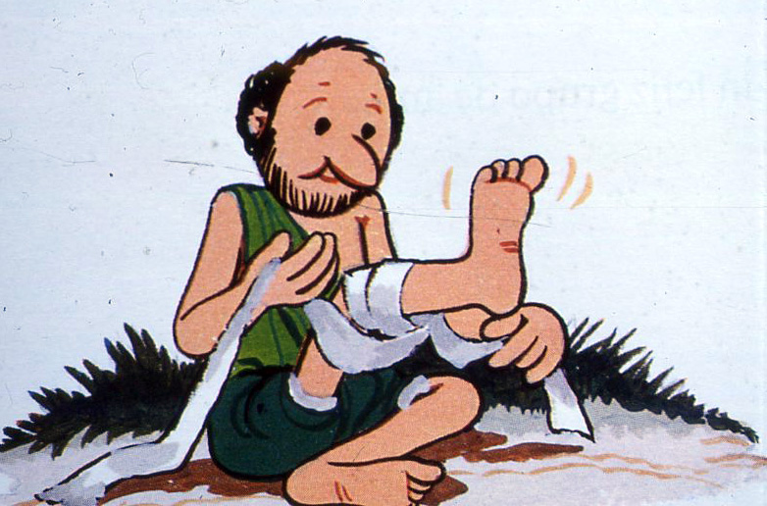
نعم و لقد كانوا يرقصون ويغنون يأكلون ويشربون في حفلتهم الكبيرة لقد نسوا يسوع الذي شفاهم تماما.

Slide 18
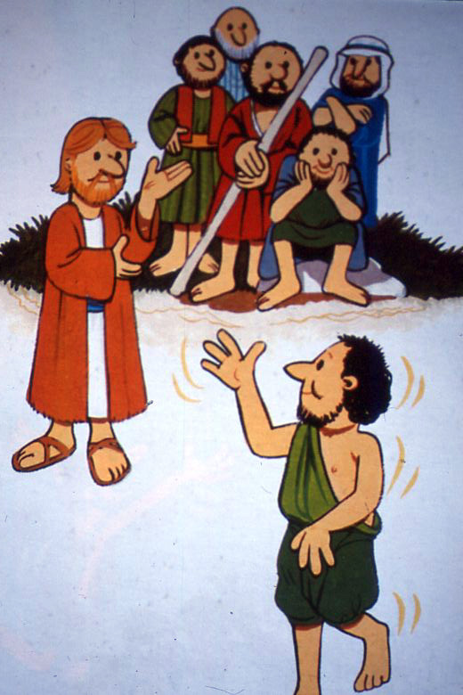
بينما قال يسوع لبرتي الأبرص الوحيد الذي عاد ليشكره :“ تستطيع الذهاب الآن فانك قد أظهرت أنك رجل ايمان وأن ايمانك هو من خلصك“

Slide 19
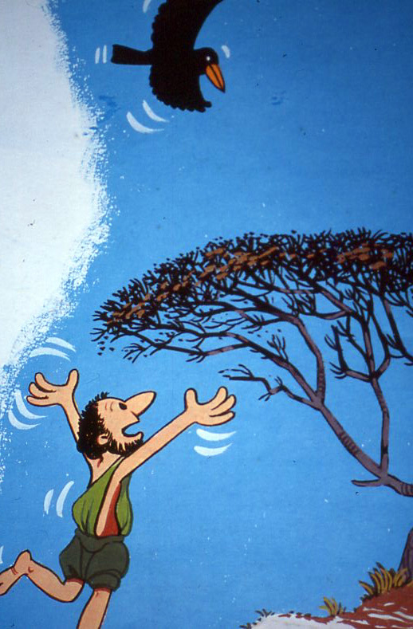
بعد سماعه هذا صرخ بارتي آخر صيحات فرحه تلك الصيحة الصادرة من قلبه وذهب مسرعا وهو يركض ويقفز ويشكر الله على خلاصه.

Slide 20
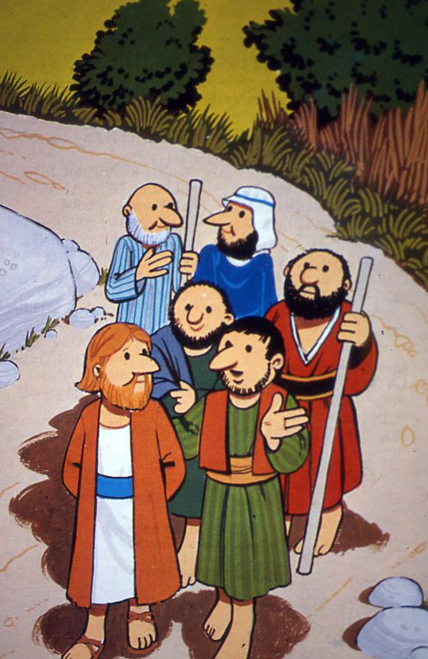
أما يسوع ورفاقه فقد أكملوا طريقهم لقد شفى يسوع عشرة برص لكن واحد فقط عاد ليشكره وهذا ما أحزنه
وأنتم تذكرون بيسوع هل تفكرون بأنه يعمل كل شيء من أجلكم ؟ هل تفكرون بشكره ؟

